Slide 1
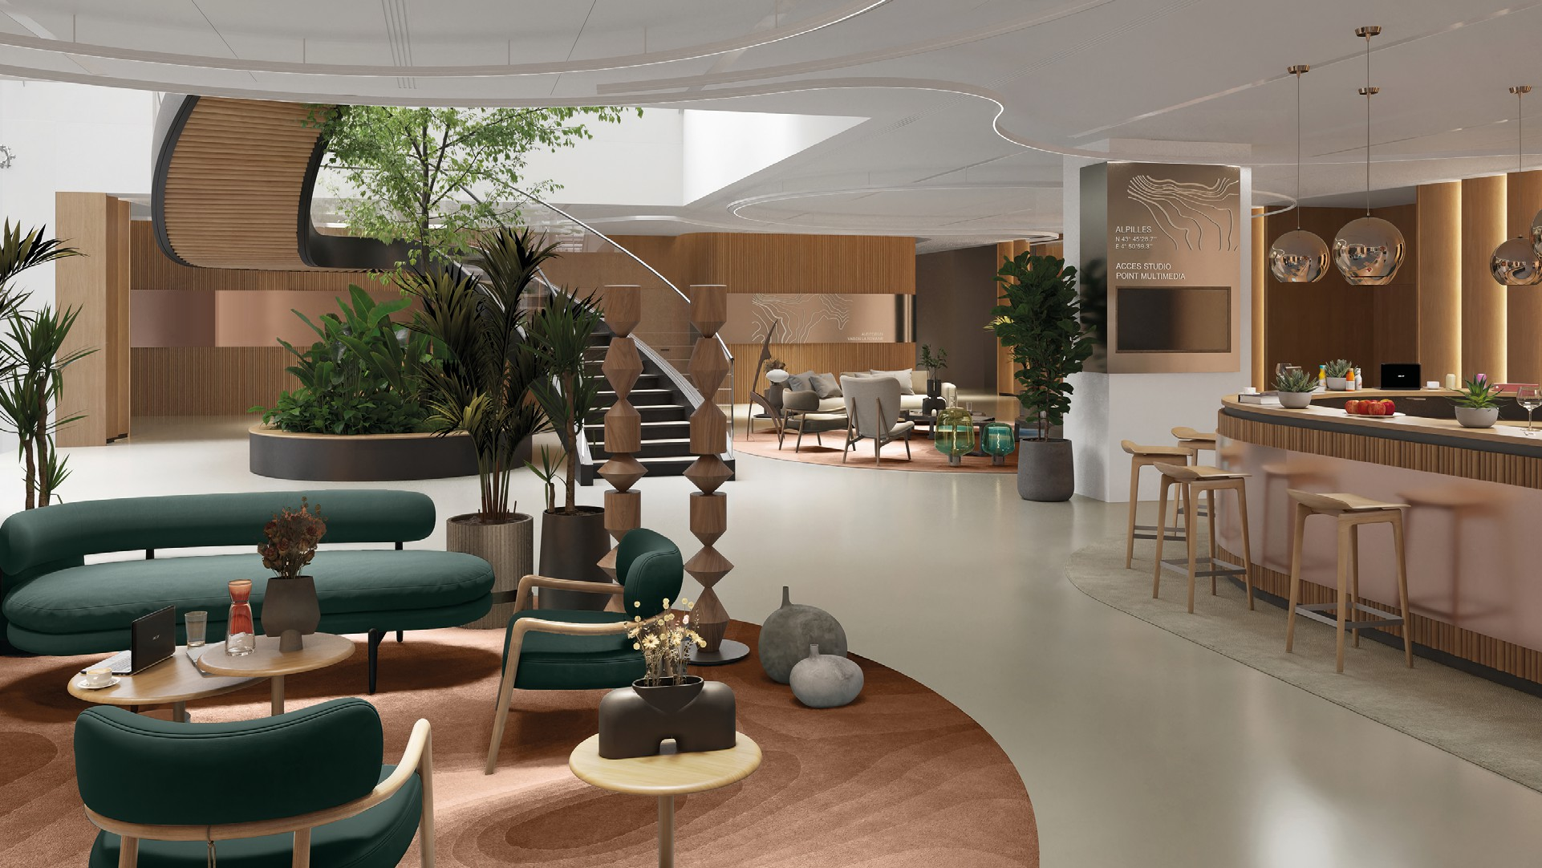

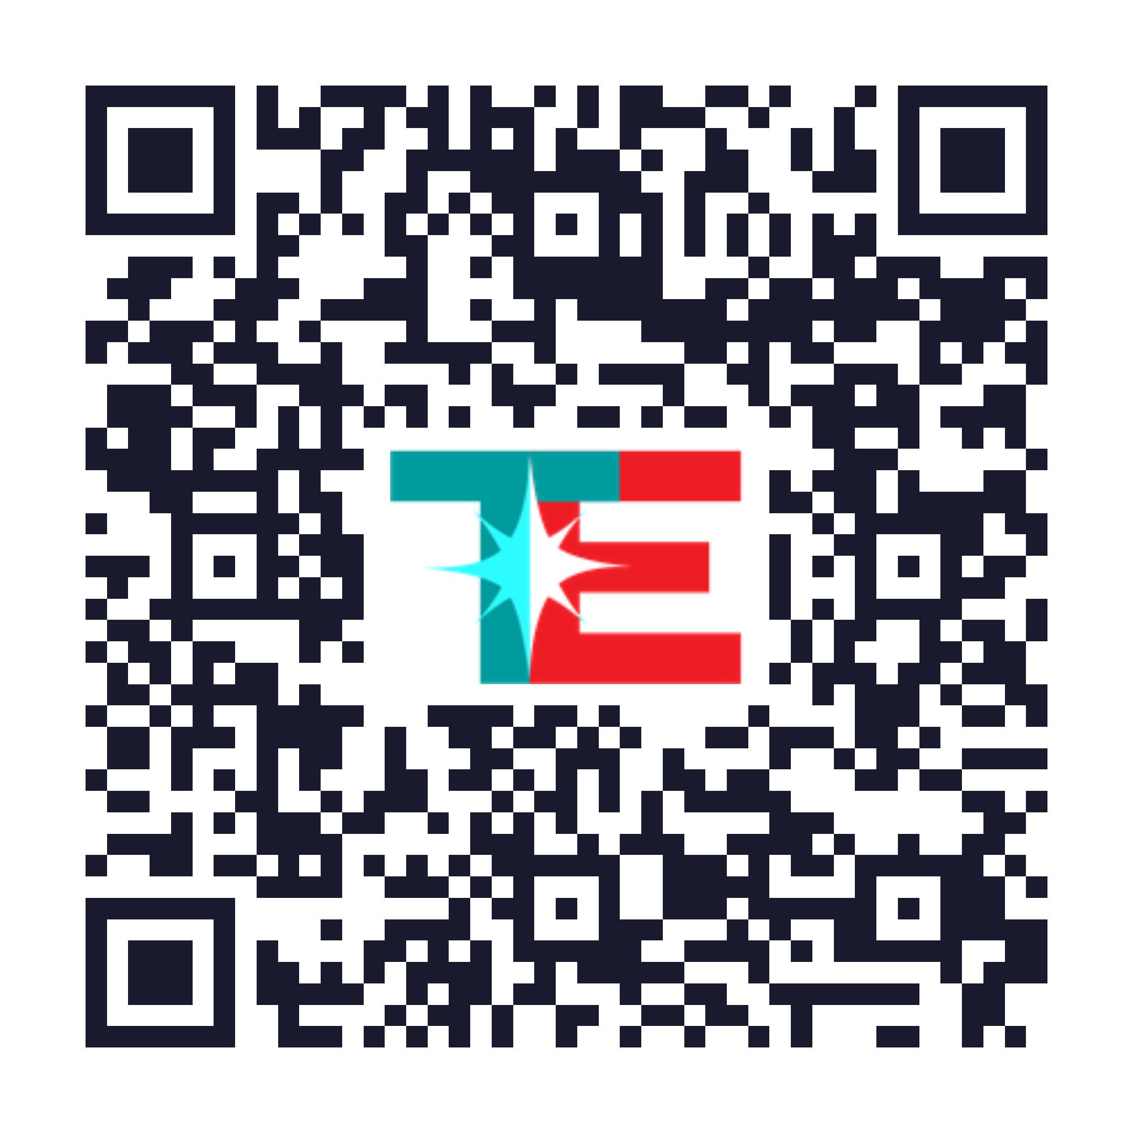



TESTING EVENT
Lundi 14 septembre 2026 · Business Center CAA
Le détail et le plan
LA JOURNÉE
LES 10 KIOSQUES
9h00 Accueil café & petit-déjeuner
9h45 Mot d'ouverture
10h00 Des 7 principes du test aux 7 principes de la qualité
10h45 De l'IA générative aux tests « augmentés »
11h30 Mode produit et les tests
12h15 Cocktail déjeunatoire
13h40 Présentation de l'organisation des kiosques
14h00 10 kiosques en simultané · 5 rotations de 30 min
16h30 Mot de clôture & remise des lots
1 Ludopédagogie
2 LynQA
3 Écosystème d'agents IA
4 Yest Companion
5 Bâtisseurs de pyramides
6 Référentiel de tests X-Ray
7 SDSI Test & IA
8 JADD
9 SauceLabs
10 Mini-Série TESTY
info-hub.jeremy-delaux.workers.dev/testing-event-2026/

